Slide 1

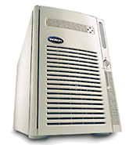
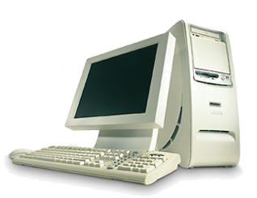

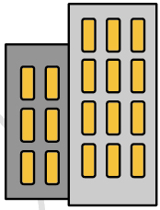

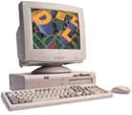

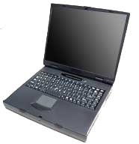
P2P原理与技术
因特网洲际主干
Web 服务器
因特网主干
ISP
企业网提供商
数据库
Firewall
T1
Peer
社团用户
ISP
社团网络
Peer
应用服务器
第三方内容
洲际主干
地区网络
专业提供商
本地 ISP
Peer
消费者用户
李之棠
华中科技大学计算机学院
CERNET华中地区网络中心
消费者用户
Peer
Slide source: www.porivo.com
Slide source: www.porivo.com
Notes:
Internet latency exists and for online businesses you must measure it.
Forrester, IDC, Gartner Research all say that many online customers will click out of your site or off of a page if that content does not down load within 5-8 seconds.
specific research bullet
50-80% of the internet latency impacting your customers occurs in the “last mile.” Research and IDC.
End to end web performance testing describes the measurement of your sites quality of service from your customers browser to your origin server.

Slide 2
P2P原理与技术
概述
分类
构件与算法
关键技术特性
P2P分析与比较
研究与未来

Slide 3
1.1 什么是P2P
P2P：Peer-to-Peer
  对等(网络，计算)…;端到端…
  以非集中方式使用分布式资源来完成关键任务的一类系统和应用
    资源包括计算能力、数据（存储和内容）、网络带宽和场景（计算机、人和其它资源）
    关键任务可能是分布式计算、数据/内容共享，通信和协同、或平台服务
典型位置：因特网边界或ad-hoc网内

Slide 4

网络服务规模三法则
C_{n}²
C_{n}^{n-1}
Metcalfe ’law：效益规模是O(n²)网络是全互连媒介，任何1个设备可与其它n-1个交互，同时存在n(n-1)=n²-n个并发执行的事务
C_{n}³
… …
1
2
n-1
C_{n}²
A:Sarnoff ’law :规模是O(n)
C: Reed ’law：规模是O(2^{n})
Sarnoff ’law：效益规模是O(n)：网络是广播媒介，任1发送者（设备）和多个(n-1)接收者（设备）。
Reed ’law：效益规模是O(2^{n})：网络是群组媒介。网络可建立Cn²+Cn³+…Cn^{n}-1+Cn^{n} = 2^{n}-n-1 个小组
B: Metcalfe ’law :规模是O(n²)

Slide 5
P2P的效果
巨大的扩展力
  通过低成本交互来聚合资源，导致整体大于部分之和。
低成本的所有权和共享
  使用现存的基础设施、削减和分布成本
匿名和隐私
  允许对等端在其数据和资源上很大的自治控制

Slide 6




P2P的网络基本构成
Application
P2P Network
NAT
Firewall
Bluetooth
TCP/IP
TCP/IP
HTTP
TCP/IP
XP
Linux

Slide 7
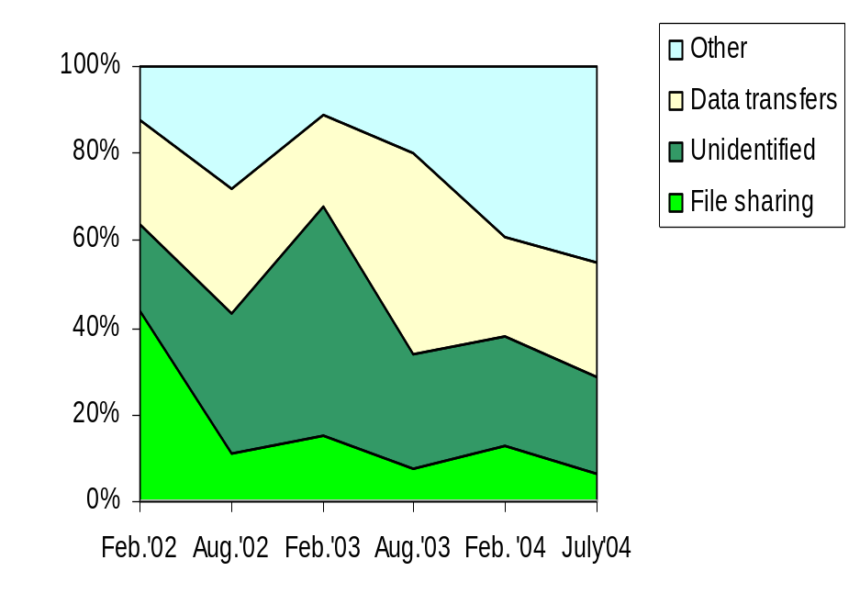
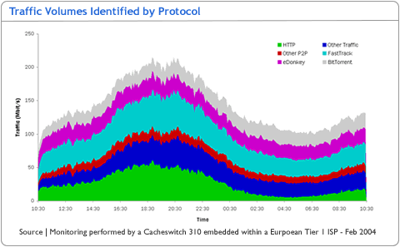
P2P 今天的影响
P2P文件共享产生的流量可能是今天因特网最大的单项流量
Internet2 traffic statistics
Eurpoean traffic by Protocol
eDonkey
BT
HTTP
Source: www.internet2.edu, July ‘04
Source: Eurpoean Tier I ISP Feb ‘04

Slide 8
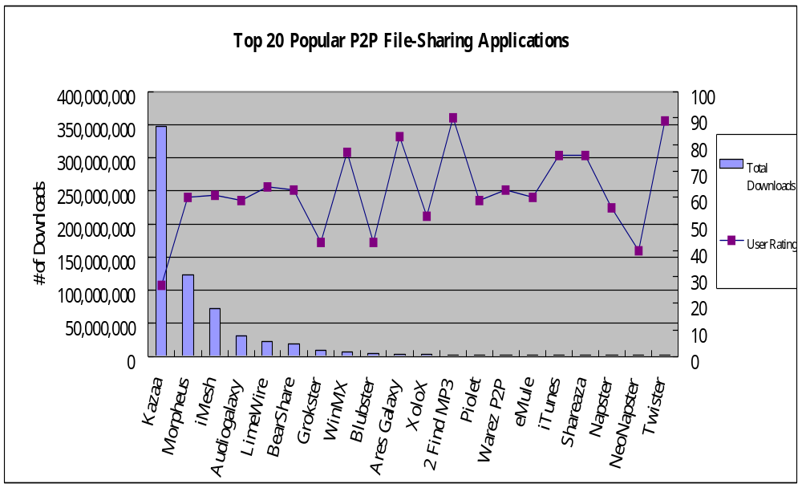
不同共享P2P的下载率和使用率

Slide 9
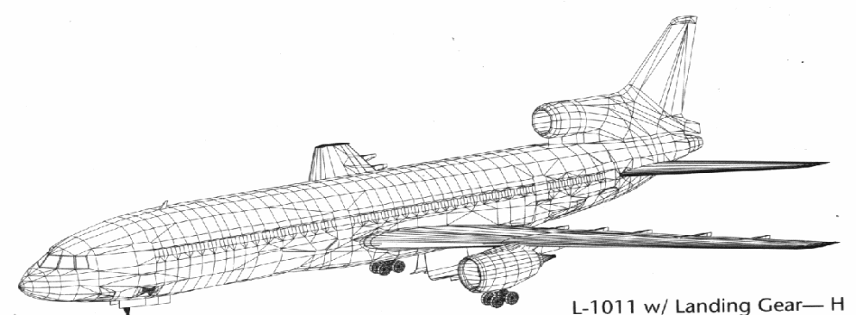
分布式 P2P 仿真
翅膀模块
全系统仿真由许多子系统仿真构成
Lift Capabilities
Drag Capabilities
Responsiveness
水平尾翼模块
机身模块
Deflection capabilities
Responsiveness
Crew Capabilities
- accuracy
- perception
- stamina
- re-action times
- SOP’s
引擎模块
Braking performance
Steering capabilities
Traction
Dampening capabilities
乘员模块
Thrust performance
Reverse Thrust performance
Responsiveness
Fuel Consumption
起落架装置模块

Slide 10
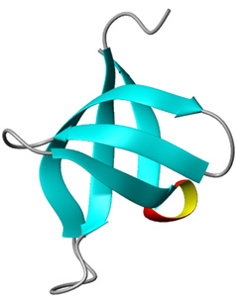
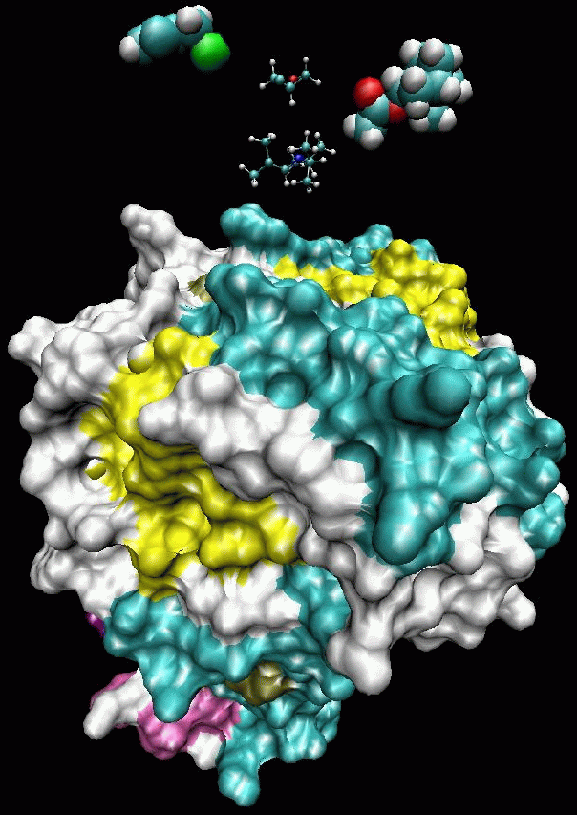
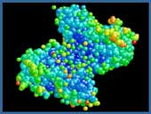
Folding@home/蛋白质折叠和药物设计
http://www.stanford.edu/group/pandegroup/Cosm/
http://members.ud.com/vypc/cancer/
虚拟超级计算机 peer-to-peer technology 产生空前大量的计算能力
使医疗研究者能加速治疗方法的改进和药物的设计
加快癌研究的新发现

Slide 11
1.2 P2P的定义
Intel 工作组：通过在系统之间直接交换来共享计算机资源和服务的一种应用模式
A.Weytsel:在因特网周边以非客户地位使用的设备
R.l.Granham: 通过3个关键条件定义
  具有服务器质量的可运行计算机
  具有独立于DNS的寻址系统
  具有与可变连接合作的能力
C.Shirky:
  利用因特网边界的存储/CPU/内容/现场等资源的一种应
  访问这些非集中资源意味着运行在不稳定连接和不可预知IP地址环境下，P2P节点必须运行在DNS系统外边
  具备有效或全部的自治

Slide 12
Kindberg:独立生存的的系统
D.J.Milojicic:给对等组提供或从对等组获得共享
  对等端向组给出某些资源，并从组获得某些资源
  Napster:把音乐供给组内其他人，并从其他人获得音乐
  捐赠计算资源用于外星生命的搜索或战胜癌症，获得帮助其他人的满足
另一种应用模式选择：
  相对集中式、和C/S模式
  纯P2P：没有服务器的概念，所有成员都是对等端
并不是全新的概念
  早期分布式系统：如UUCP和交换网络
  电话通信
  计算机网络中的通信、网络游戏中的诸玩家
  自助餐，志愿组活动…

Slide 13
1.3 P2P 与 C/S
Peer
Server
Peer
Client
二者在结构和构成上有很大区别
  管理能力、构态能力、功能（查找或发现）、组织(分层与网孔)、元素（DNS）和协议(IP)
但又无明显边界
  都能运行在不同的（Internet / Intranet）平台上
  都能服务传统或新的应用：eBusiness eServuices …

Slide 14
P2P与C/S
eBusiness
eServices
Web apps
Distr.apps
有管理－－－－－－－－－－－－－－自组织
预构----－－－－－－－－－－－－－－－－－－Ad-hoc
查找－－－－－－－－－－－－－－－－－－－－－－－－－发现
CORBA
Napster
分层－－－－－－－－－－－－－－－－－－－－－－－－－－－Mesh
.NET
静态－－－－－－－－－－－－－－－－－－－－－－－－－－－－移动
JXTA
Gnutella
CORBA
依赖服务器－－－－－－－－－－－－－－－－－－－－－－－－独立生存
以IP为中心－－－－－－－－－－－－－－－－－－－－不以IP为中心
基于DNS－－－－－－－－－－－－－－－－－－－客户命名
RPC－－－－－－－－－－－－－－－－－－异步
Clusters
C/S模式
P2P模式
Ad-hoc NW
WANs
Grids
Internet Intranet

Slide 15
1.4 P2P 相关背景
一般计算和因特网特殊计算的历史演进：因特网边界计算：如SETI@home和其它分布式计算系统
内容共享的社会方面：如Napster音乐和其他文件/内容共享系统
计算机、网络通信技术的进步和改进
  大型机－>桌面PC －>便携机－>手持设备（手机）
  使通信和协同变得更方便
P2P软件结构：如JXTA，.NET
开发的P2P算法：如Gnutella，FreeNet

Slide 16
1.5 P2P之目标：满足应用需要
共享/削减成本：Napster 共享文件空间，SETI@home聚合未用资源
改进可扩展性/可靠性：对缺乏很强中心授权的自治对等端这点尤为重要
资源聚合与互操作能力
增加自治
匿名/隐私：自治的理念和结果。用户不希望任何人或ISP知道其包含在系统中
动态性;资源动态进入或离开系统
实现Ad-hoc通信和协同，动态的理念和结果

Slide 17
P2P解决方案
市场/工业
金融
生物…
通信
企业
娱乐
仿真
市场
计算
人口
分析
….
基因
系列
分析
蛋白
折叠
….
即时
消息
白板
….
进程
管理
在线
存储
….
游戏
文件共享
….
应用实例
水平技术
分布式计算
协同与通信
内容共享
平台
JXTA , .NET 服务

Slide 18
2 P2P分类
所有的计算机系统可分为集中式和分布式两类
分布式可进一步划分为C/S和P2P模式
C/S模式可划分为
  扁平：所有的客户端仅仅和单个服务器（含重复服务器）通信，如传统的中间件
  分层：提高可扩展性，某层的服务器又作为更高层的客户端：如DNS服务器和文件系统
计算机系统
集中式系统
（巨型机/SMP/工作站）
分布式系统
C/S
P2P
扁平
分层
纯
混合

Slide 19
纯P2P系统：如Gnutella 和 Freenet
混合P2P系统：首先从服务器获得元数据或索引信息，如存储某些信息的对等端的标识符，或安全信誉的验证，以后P2P通信直接和对等端进行，典型系统有：
  Napster,Groove , Aimster , Magi , Softwax ,iMesh 以及华中科技大学的5Q…;Anysee
  某些有SuperPeers的中间形式：如Kazaa，超级Peers拥有其他Peers没有的信息，它们常常在不能发现时查找这些超级Peers
Peers
3
Peers
1
Server
Server
2
混合P2P的资源寻找过程

Slide 20
2.1 P2P系统的分类
P2P系统
分布式计算
文件共享
协同
平台
SETI@home
Avbaki,
Entropia
Napster
Gnutella
Freenet
Publius
Free Haven
Magi
Groove
Jabber
JXTA
.NET
.NETMyServices

Slide 21
P2P 多维视图
通信与协同-带宽
Centerspan
Cybiko
Jabber
AiMster
Groove
Magi
Gnutella,Freenet
Mojo Nation
Pointera
OnSystems
Napster
Free Haven,Publius
平台
.NET
Globus
JXTA
文件共享-存储
Porivo
Technology
Avaki
分布式计算
－计算
Entropia, DataSynapse
SETI@home,United Device

Slide 22
2.2 P2P 应用分类
计算密集
并行化
构件化
构件化
P2P 应用
内容和文件管理
过滤挖掘
即时消息
文件系统
协同
共享应用
游戏

Slide 23
可并行化P2P应用
计算密集型：把一个大的任务分解成许多可在大量独立对等端省并行执行的子任务。
  基本思想是：利用连接在因特网上的诸多计算机的空闲周期来解那些需要大量计算的不同问题。
  通常是那些使用不同参数的相同计算任务:如外星生命搜索 SETI@home，密码破解，风险预测，市场和信誉评估，人口统计分析
构件化应用：还没有广泛认着为P2P应用
  在许多对等端上运行不同的构件
  如Workflow , JavaBean, Web Services

Slide 24
内容和文件管理
集中应用
  信息存储
  信息查询（来自网络上各种Peers）
大众模式：内容交换
  2001年：Napster和Gnutella让Peers搜速和下载文件
  当前重点是提供可靠性：用户下载文件时的智能选择，重复DB
  协同过虑和挖掘开始出现

Slide 25
协同
什么是协同应用？
  允许用户实时协同
  不依赖中心服务器去搜集和转发消息
应用实例
  实时消息：Yahoo!、AOL和Jabber已在各种计算机用户之间广泛使用
  同行共享：Buzzpad,分布式Power Point异地同时互动评审、编辑同一信息
  P2P游戏：NetZ 1.0 ,Scour Exchange,Cybiko游戏运行在所有Peer的计算机上，更新也分布在所有Peer端，不需要中心服务器

Slide 26
P2P 平台环境
P2P平台
  由Internet、Intranet和Ad-hoc网构成
  从拨号线到宽带都可支持P2P
  当前结构多是个人家庭主机、单位桌面机和个人移动计算机（便携和手持）
历史与现状
  早期P2P系统多用家庭机进行内容共享，Napster,Gnutella Aimster
  分布式计算多基于桌面机，SETI@home
  Ad-hoc手持网络最近可用，专于协同计算，如Endeavors, Technologies Magi。
发展：更大的场景
  单位桌面机支持内容共享、IDC与手持机资源聚合、NGI/Inernet2 支持P2P系统和应用

Slide 27
2.3 P2P 市场分类
内容交换
消费类
通信
生物技术
企业
金融
P2P 市场
B2B
内容交互
公用
数字版权
娱乐

Slide 28
消费空间
  个人：音乐和内容共享，及时消息，email 和游戏
  团体：Napster Gnutella
  方式：内容交换和通信
企业空间
  单个应用：生物、金融、传统IT解决方案（B2B）
  联合应用：Data Synapse/Information Architects WorldStreet
公用空间
  信息共享
  数字版权管理
  娱乐
  CenterSpan,AIM,Scour音乐和视频交付都在宽带上使用了P2P技术

Slide 29
P2P 市场与 P2P应用
行为类型 | 范围
 | 消费 | 企业 | 公用
@work | 协同通信 | 分布计算 存储通信协同 | 通信 数字版权
@play | 游戏 | HR-Sponsored event | 数字媒体 数字体验
@rest | 音乐共享 | 内容消费 | 即时消息

Slide 30
3 构件与算法
P2P结构抽象：由许多构件组成（非正式划分）
应用说明层
工具
例程
服务
类说明层
调度
元数据
消息
管理
健壮性层
安全
资源聚合
可靠性
组管理层
发现
定位/路由
通信层
通信

Slide 31
3.1 基础设施构件
通信
  P2P模式覆盖广泛的通信方式
    是通过高速稳定链路连接到因特网的桌面机
    可是小型无线设备PDA
    甚至通过无线媒质连接到Ad-hoc网的基于传感的装置
  P2P群体通信的根本挑战：和对等端动态特点配合的问题
    有意（关机）或无意（拨号或网络断开）使P2P群体组发生频繁变化
    在这种环境下维持应用层的连接是P2P开发者面临的最大 的挑战

Slide 32
组管理
组管理的内容
  发现本群组中其他Peers ：Napster:高度集中式发现Peers，Gnutella:高度分布式发现，有时在集中与分布之间
  定位及Peers之间的路由
影响发现算法设计的原因
  移动、无线设备的发现必须是其他Peers在通信范围内
  桌面机运行的协议大多用于集中化目录
定位及路由算法：
  从某Peer到另一个之间的消息传送路径的优化
  已开发的Napster Gnutella主要优化现行网络的延时

Slide 33
健壮性
基本构成
  安全、资源聚合、可靠性
安全是最大挑战
  P2P的好处是让节点同时具有客户和服务器的功能
  但从客户端转变成服务器角色就把大量风险带进到系统：仅可信和授权的资源才可提供
  然而：安全需求或要求来自用户潜在而烦琐的干预，或同可信第三方交互
  集中式的安全问题避开了分布的风险，可这却是P2P的潜在好处

Slide 34
资源聚合
P2P通过提供Peers间基本的交互来聚合其系统上可用的资源
资源范围广泛
  文件和其他常驻在计算机内的内容，大量的文件共享系统解决了这类资源的聚合问题
  但资源可定义为：在给定Peer设备上可用东西。如CPU处理能力，带宽，能量和磁盘空间等等

Slide 35
可靠性
P2P系统中困难的问题
  固有的分布式特点使保障可靠性很困难
通常解是：冗余
  计算密集模式中，当检测到某机失效，则该任务可启动其它可用计算机
  相同的任务可分配到多个Peers上
  在文件共享系统，可在许多Peers上部署重复DB
  丢失的消息可重发或沿着多个通路同时发送

Slide 36
类说明
两类构件
  前面所讨论的构件是可应用到P2P结构
  应用类说明是构件每类P2P应用的功能抽象或概要
类说明
  调度：应用于可并行化或计算密集类（任务分块调度给Peers）
  元数据：应用于内容和文件管理，描述存储在各Peers上的内容，并可被查阅以决定所求信息的位置
  消息：应用于协同，在各Peers间发送以完成通信
  管理：支持先行P2P基础设施的管理

Slide 37
应用说明
构成与功能
  工具、例程和服务
  详细描述应用，以协调现行P2P设施上的某些应用
适应于
  分布式调度（科学、金融、生物计算）
  内容和文件共享（音乐MP3文件交换）
  运行在协同和通信系统上面的特别应用，如日历、笔记、消息和聊天

Slide 38
3.2 模式与算法
1
4
2
Index
3
5
集中目录模式
  最流行，Napster使用
  群组的Peers连接到发布其能提供共享内容的中心目录上，匹配请求与索引
  文件直接交换在两个Peers间进行
  需要一些可管理的设施（目录服务器：记载群组所有参加者的信息）
  限制了规模的扩大：大量用户增加－>大量请求->大服务器->存储器
  然Napster经验表明,除开法律问题外,该模式还很有效和强大
搜索
下载

Slide 39



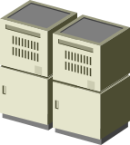
Napster原理
insert(X,
1.2.3.4)
...
Publish
I have X!
1.2.3.4

Slide 40
Napster原理
4.3.2.1
search(A)
-->
4.3.2.1
Fetch
Query
Reply
Where is file A?

Slide 41
洪泛请求模式
6
5
4
1
过程
  每个Peer的请求直接广播到连接的Peers
  各Peers又广播到各自的Peers
  直到收到应答或 达到最大洪泛步数(典型5-9)
特点
  无广告性共享资源
  Gnutella 使用该算法,限于公司内通信有效
  大量请求占用网络带宽,可扩展性并不一定最好
改进
  Kazaa 设立Super-Peer客户软件,以集中大量请求
  BT 文件分块
  Cache最近请求
2
3
搜索
下载

Slide 42

Gnutella原理
I have file A.
I have file A.
Reply
Query
Where is file A?

Slide 43

KaZaA原理
insert(X,
123.2.21.23)
...
Publish
I have X!
123.2.21.23

Slide 44
KaZaA原理
search(A)
-->
123.2.22.50
search(A)
-->
123.2.0.18
123.2.22.50
Query
Replies
Where is file A?
123.2.0.18

Slide 45

BitTorrent原理
Tracker
A
D
C
B

Slide 46
BitTorrent原理
A
D
B
C

Slide 47
文件路由模式
过程
  每个网上Peer分配一个随机ID,并知道其他Peers的给定号码
  当共享文件发布到系统上时,根据文件名字和内容Hash成为ID
  每个Peer将根据该ID向该文件路由
  该过程重复执行,直到最近的PeerID是现行Peer的ID
  每个路由操作还保持文件副本在本地
  当Peer请求某文件时,该请求将用该文件的ID到达Peer,过程重复直到发现文件副本,最终文件下载到请求源端

Slide 48
4个算法实现文件路由
Chord/CAN/Tapestry/Pastry
目标相同
  减少路由到指定文件的P2P跳数
  减少每个Peer必须保持的路由状态
算法异同
  都保证算法的跳数与Peer群组的大小相关
  或都指出算法能以高概率完成
  方法上的差别很小

Slide 49
Chord
  每个Peer保持LogN其他Peer的踪迹(N是群组的全部Peer数)
  当Peer加入或离开时,高优化算法版本仅需关注LogN个Peers的变化
CAN
  每个Peer保持少于LogN个其他Peers的踪迹
  在插入和删除时仅这些Peers受影响
  其路由表较小,但到达的路径较长
  可能更适合动态通信
Tapestry与Pastry很相似
  除减少跳数外,还积极削减每个P2P跳上的时延

Slide 50
路由表
ID | Next_hop | file
…
路由表内容
  id－文件标识符
  next_hop－存储文件id的另一个节点
  file－保存在本地的id标识文件
搜索过程
  如果文件id存储在本地，停止搜索，上传文件
  如果不在本地，搜索路由表中最接近的id，将请求转到next_hop
  如果所有节点都没有找到，返回失败，返回路由表中下一个最接近的id

Slide 51
文件路由原理
query(10)
n1
n2
4 n1 f4
12 n2 f12
5 n3
1
9 n3 f9
4’
4
n4
n5
14 n5 f14
13 n2 f13
3 n6
4 n1 f4
10 n5 f10
8 n6
2
5
n3
3
3 n1 f3
14 n4 f14
5 n3
网络趋向于一个小世界－small world,类似六度分隔（Six Degrees of Separation）理论
因此，大部分查询只需经过少量跳数

Slide 52
Distributed Hash Table
分布式数据结构系统中，可以是环，树，超立方体，跳表，蝶形网络 ...
CFS, OceanStore, PAST, ChordDNS
分布式应用
(文件共享)
put(key, data)
get (key)
data
分布式Hash表
(DHash)
lookup(key)
node IP address
查找服务
(Chord)
node
node
….
node

Slide 53
结构化重叠路由
  加入：开始时，联系一个“bootstrap”节点，加入分布式数据结构，获得一个节点id
  发布：向数据结构中最近的节点发布文件id的路由信息
  搜索：向路由表中最近的节点查询文件id，数据结构保证查询会找到发布节点
  获取：两个选项
    查询到的节点保存有文件，则从查询结束的节点获取
    查询到的节点返回结果：节点x有文件，则从节点x获取
DHT示例－Chord:在一维空间（环）中给每个节点和文件一个唯一的id
  例如从[0...2^{m}]中选取
  通常是文件和IP地址的hash

Slide 54
Chord：插入
Key 5
K5
Node 105
N105
K20
Circular ID space
N32
N90
K80

Slide 55
Chord：查找
N120
N10
“Where is key 80?”
N105
“N90 has K80”
N32
K80
N90
N60
Notes:
Just need to make progress, and not overshoot.
Will talk about initialization later. And robustness.
Now, how about speed?

Slide 56
4 P2P关键技术特性
4.1 非集中化:置疑 C/S 模式
集中化
  在访问权限和安全上容易管理
  但不可避免导致:低效/瓶颈/资源浪费
  尽管硬件性能和成本有了改进,但建立和维护集中化知识库成本高昂,需要人员智能化地建立,保持信息的相关和更新
非集中化:更强有力的思想
  强调用户端所有权,对数据和资源的控制
  每个Peer都是平等的参与者
  实现更困难(无全局服务器,看不到全局Peers及其文件)
  这也是当前混合模式存在的原因

Slide 57
全非集中化文件系统(Gnutella Freenet)
  发现网络是很困难的
  新节点必须知道其他节点
  或由主机列表知道其他Peers的IP地址
  该节点通过和现行网络中至少一个Peer建立连接而加入网络
  从而能发现其他Peers并Cache它们的IP地址在本地
非集中化程度
各种P2P系统按非集中化程度分类
纯
Freenet
Gnutella
JXTA
.NET
所有节点相同
超级Peers/Masters
Kazaa
多个专用服务器
Napster
专用单服务器
(通过Master)
SETI@home
Avaki
混合
文件共享
协同通信
分布计算
平台

Slide 58
4.2 可扩展性
可扩展性受限的主要原因
  需要完成大量的集中化操作:如同步与一致
  需要维护许多状态
  固有的并行性应用展开
  用来表示计算的编程模式
P2P解决可扩展性问题
  Napster在其服务的高峰用户达到 600万
  然SETI@hone2002年止用户 仅接近350万.因为它集中在并行度有限的任务上,依靠因特网上的可用计算力来分析从天文望远镜收集来的数据,搜索外星生命
  Avaki通过提供分布式对象模型来解决可扩展性问题

Slide 59
Napster是通过故意保留许多集中化文件操作来实现-达到好的扩展性并不是扩大其它所希望的特点
Gnutella和Freenet:早期的P2P系统具有Ad-hoc的特点,Peer必须把请求盲目发送到许多其他Peers,促使它们搜索请求的文件
CAN,Chord,Oceanstore PST:最近的P2P系统
  专注在目标键和目标节点间找到一致的映射
  每个节点仅维护较少的系统节点信息及其状态,故增加了可扩展性
  这些系统设计规模是 数10亿用户,数百万服务器和10¹⁴个文件
未来:带宽和计算能力继续增长,P2P平台能利用这些能力去完成人们感兴趣的应用,结构将更自治可扩展,提供更多的资源,展开更多的应用

Slide 60
4.3 匿名
目的
  重要目的是让人们使用系统时不用关心法律问题和其他节外生枝的问题
  进一步目的可能使数字内容的审查制度形同虚设
匿名形式
  作者:可以不标识文件的作者或创建者
  发布者:可以不标识对系统而言的文件发行者
  读者:可以不标识文件的读者或其他消费数据者
  服务器:可以不标识含有未被标识文件的服务器
  文件:服务器并不知道它存储的是什么文件
  查询:服务器并不告诉它正用何文件在响应用户的查询

Slide 61
必须在通信对之间强迫执行3种匿名,才能达到上述匿名(不管何种匿名形式)
  发送者匿名:隐藏发送者的标识符
  接收者匿名:隐藏接收者的标识符
  相互匿名:隐藏发送者何接收者的标识符,且双方标识符对其他Peers也是隐藏的
匿名程度
  绝对隐私
  不可怀疑:即使攻击者能看到已发送消息的证据,但 发送者似乎并不比系统潜在的发送者更像真正的发送者
  大概无罪
  可能曝光

Slide 62
6种不同技术-适合不同匿名方式
多播使接收者匿名
发送者地址欺骗- UDP伪造其地址
标识符欺骗-改变通信参与者标识符
隐蔽通道-通过某些中间节点
难管的别名-代理服务器为客户生成稳固的别名
非志愿放置-文档非志愿放置在承载(Hosting)主机上

Slide 63
项目 | 匿名技术与类型
 | 发布者 | 读者 | 服务器 | 文档
Gnutella | 组播 隐蔽通道 | N/A | N/A | N/A
Freenet | 隐蔽通道 标识符欺骗 | 隐蔽通道 | 非志愿放置 | 加密
APFS | 隐蔽通道 | 隐蔽通道 | N/A | N/A
FreeHaven | 隐蔽通道 (remailer) | 隐蔽通道 | 广播 | 加密/把文件分成共享部分
Publius | 隐蔽通道 (remailer) | N/A | 非志愿放置 | 加密/划分密钥
PAST | N/A | N/A | 非志愿放置 | 加密

Slide 64
4.4 自组织
定义
  自组织是一个过程,在此一个系统的组织(约束/冗余)自然本能地增加,也就是不通过环境,也不包含其他外部系统来增加控制
P2P需要自组织
  可扩展性:系统数/用户数/负载数等每一个都不可预测,因为需要进行频繁的集中化重构
  故障容错 (resilience弹性):大规模导致故障率增加,这就需要对系统的自维护/自修复
  资源的间歇连接:在很长期间内保持完整的预定义构态是很难的,故需要处理Peers连接和断开而引起的变化
  所有权成本:管理这些专用设备和/或管理这样复杂波动环境的人需要成本,故管理应该在Peers间分布

Slide 65
有许多研究系统和产品都表明是自组织的
OceanStore
  其自组织已应用到基础设施的定位和路由
  由于Peers的间歇性及网络延迟带宽的变化,基础设施必须适应其路由和定位支持
Pastry
  通过基于全网容错的节点进/出协议处理自组织
  客户端请求保证在少于平均log₁₆N步路由达到
  负载平衡;文件副本分布,随机存储
FastTrack
  对自组织分布式网络进行快速搜索和下载
  系统中强大计算机可自动变成超节点作为搜索Hubs
  若有处理能力并满足联网标准,任客户端也可变成,超节点
  这样分布式网络可取代任何集中化服务

Slide 66
4.5 所有权成本
P2P的前提
  共享所有权
  共享所有权减少了自有系统/内容/和维护它们的代价
  SETI@home 比当今世界上最快的计算机还快,而且成本只是它的1%
  Napster 音乐共享的全部理念是基于每个成员把音乐文件贡献到文件池中去,其他文件系统也一样.
P2P协同/通信/平台
  集中化计算机存储信息的削减也减少了所有权和维护成本
  美国的无线通信采用了类似的方法—寄生网格:在用户之间共享家庭安装的802.11带宽,在成本上同安装有无线基础设施的公司竞争

Slide 67
4.6 Ad-hoc连接
分布式并行计算
  并不能在所有时间/所有系统上执行
  某些系统在所有时间可用/部分时间可用/并不可用
Ad-hoc系统
  对P2P计算,可随进随出,是理想的P2P使用
  对P2P内容共享系统,高服务保证通过冗余服务实现,削弱了Ad-hoc的特点
  对P2P协同, 用户希望用移动设备连接到因特网,Ad-hoc可通过代理群接收消息,或发送中继来保持通信延迟和断开的透明
802.11b,蓝牙和红外支持Ad-hoc,其半径有限, 它接入P2P,支持容许突然断开是很重要的

Slide 68
4.7 性能
P2P系统目标:
  聚合分散网络上的存储容量(Napster/Gnutella)和计算周期(SETI@home) 来改进系统的性能
影响非集中化性能的三类资源
  处理/存储/网络
  网络资源中的带宽和时延是主要因素
中心协调系统(Napster SETI@home)
  Peers的协调和仲裁通过中心服务器进行
  混合P2P以克服这些脆弱点
非集中协调系统(Gnutella Freenet)
  用消息传递机制搜索信息和数据
  查询搜索的带宽与发送消息数,命中前的Perrs数成正比,

Slide 69
优化性能的关键技术
复制(Replication)
  把对象/文件的拷贝放在请求Peers附近,最小化连接距离
  改变数据时必须保持数据拷贝的一致性
  OceanStore基于冲突解的更新传播模式支持一致性语义
高缓(Cache)
  减少获取文件/对象路径的长度,进而Peers间交换消息数
  这一减少很有意义-Peers间通信时延是严重的性能瓶颈
  Freenet:命中文件传播到请求者途中所有节点高缓它
  目标是最小化时延,最大化请求吞吐率,很少高缓大数据
智能路由和网络组织
  社交“小世界”现象,60年美, 明信片均6熟链找到生人
  局部搜索策略,代价与网络规模成子-线性增加
  OceanStore/Pastry网络上积极移动数据提高性能

Slide 70
4.8 安全
普通分布式系统的安全解也为P2P系统所用
  Peers和共享对象间的信任链/会话密钥交换模式/加密/数字摘要/签名
P2P系统新的安全需求
  多密钥加密
  沙箱
  数字版权管理
  信誉与责任
  防火墙

Slide 71
多密钥加密
Publius
  通过公钥/多私钥,非对称加密机制
  保护共享对象/及其作者,发布Peers和承载Peers的匿名
Byzantine attacks
  是一个典型恶意授权攻击问题
  新近改进减少了拜占庭协议固有的代价,并找到了通过大量用户加固系统的途径

Slide 72
沙箱
沙箱:隔离特定计算机或网络资源,防止恶意访问
P2P计算要把代码分载在Peers上执行
  须防止潜在恶意代码侵袭Peers机
  须防止恶意Peers机侵袭代码
保护Peers机的强制方法
  外部代码不能闯入主机箱,或仅能以安全方式访问主机的数据
  防止敏感数据泄露到恶意部件,相关技术有:Sandbox,安全语言(Java),虚拟机(Internet C++, POSIX虚拟机,实时Linux),带验证的代码和保证编译器
  程序验证技术验证机器代码的安全性
  最近发展有:信息流校验和模式校验技术

Slide 73
数字版权管理
P2P文件共享系统
  使文件拷贝更容易
  必须保护作者的版权不被偷窃
处理方法
  在文件中加入可识别签名
  加在文件后面，但不影响文件内容
  技术：数字水印 或 信息隐藏
RIAA 把密码信息以不可见、听的形式隐藏在文件中，保护MP3声音文件

Slide 74
信誉与责任
信任：精确保证公告的内容实际上就是其所宣称事实
P2P系统的信誉
  建立在信任之上，要有测量Peer的信誉是否“好的”或“有用的”的方法
  给别人分享很多感兴趣的文件，则其信誉应很高。Freeloader是只下载不上载者，其信誉低
为防止非合作行为，须建立责任机制
  先行系统常根据Cross-ratings
  但产生一个可靠的系统是很难的

Slide 75
防火墙
P2P系统天生需要Peers间直连
  内外网隔离减少了应用的访问权限
  如FW阻止返回的TCP连接，导致FW内的计算机不可访问
  更坏是：家庭用户频繁使用伪装IP或NAT保持同几个计算机之间因特网连接
  但FW让TCP80端口常开，使隐藏机和因特网可保持连接
  两个均在FW后Peers通信就更难了，需要中继服务器提供二者间的连接

Slide 76
4.9 透明性和可用性
P2P透明性
  主要形式是位置透明性
  其它有：访问、并发、复制、失效、移动、扩展等等
P2P透明性的量化
  失效透明性量化让分布式应用觉察
  Web和因特网寻址透明性
P2P继承因特网常规透明性
  TCP端端透明，两实体维持知识和状态，网络不负责
  网上任一点知道其它通信端的名字和地址，IPV4地址缺乏导致其只在单次会晤中有效，如SLIP/PPP/VPN/FW/ DHCP/NAT/分裂DNS/
  因此P2P需要不同的命名及其发现模式

Slide 77
还需管理透明，因为其Peers端不是硬软件专家；P2P除开命名和寻址透明外
  自更新软件
  设备透明（独立），PDA/桌面机、手机，且工作在Internet/intranet/ VPN 用宽带或拨号
安全与移动透明
  自动透明授权给用户和基于代理的团体
  支持移动用户特殊情况下的断开
P2P应用的使用方式
  作为用户服务，通过Web接口（内容共享、信息收集）
  预包装非P2P应用，运行在P2P平台（Groove .NET）
  作为本地安装的P2P软件（分布式计算、Napster）

Slide 78
4.10 故障适应力
P2P主要目标之一是避免中心点失效
  尽管大多数纯P2P已经做到，不过是通过生成多主机和多网络来面对如下失效：断开、不可达、分离和节点失效（无线比有线企业网表现更厉害）
  Genome@home在连接的Peers上执行分割计算，当某些Peers因链路断连而消失，希望计算继续；消失Peers再现后，能合并原来结果继续计算吗？
  P2P系统应该提供比Best effort更好的服务
资源的非有效性－断连导致的问题
  断连，资源不可达(网络失效、资源机崩溃、离线)，然先者仍在路由
  Napster/Guntella等都通过复制机制解决
管理责任完全分布并须寻址是P2P面临的挑战

Slide 79
4.11 交互能力
交互需求，系统
  怎样知道它能交互
  怎样通信，用何协议:Sockets,Message or HTTP
  怎样交换请求和数据，在高层执行任务，交换文件或搜索数据
  怎样知道它在更高层协议是兼容的，如一个系统能依赖另一系统适当搜索一些信息吗？
  怎样通告并维护同级安全、QOS和可靠性
P2P工作组从Ad-hoc和Grid聚集开发者
  JXTA是交互操作方法的开放源代码

Slide 80
5 P2P系统比较
Analysis and compare 8 P2P Systems

Slide 81
P2P系统 | 实例研究摘要-----系统特点
 | 分类 | 可选解 | 平台 | 语言/工具 | 不同点 | 网络
Avaki | 分布式计算 | 单装置HPC 超级计算 | Linux, Win Solaris | OO,Paral Fort.Ada,C | 分布管理、异质、安全高并 | 因特 内网
SETI@home |  | 分布式对象 | 所有通用 OS | Closed source | 大规模 | 因特
Groove | 协同 | Web-Based 协同 | Windows | JavaScript,VB,Perl,C++,XML | 回放、自更新 | 因特 内网
Magi |  | 分布文件 聊天/消息 | Windows Mac | Java,XML,HTTP,Web DAV | 基于HTTP 平台独立 | 因特 Ad-hoc
Freenet | 内容共享 | 匿名 可信单点 | Any with Java | Java实现和APIs | 匿名保存 | 因特
Gnutella |  | 中心服务 | Windows Linux | Java,C | 协议 | 因特
JXTA | 平台 | C/S | Solaris Linux, Win | Java,C,Perl | 开发源码 | 因特
.NET/My Service |  | Web-Based | Windows | C#,VC++,JScrip VBScrip,VB | 基于MS应用 | 因特 移动

Slide 82
P2P 系统 | 实例特点比较研究--------系统特点
 | 非集中化 | 可扩展性 | 匿名 | 自组织 | 权成本 | Ad-hoc | 性能 | 安全 | 透明性 | 容错 | 交互
Avaki | 无中心 | 1000 测2-3千 | N/A | 失效重构 | 低 | 进出计算资源 | 加速 | 加密认证管理域 | 本地HW/SW异质 | 校验重启可靠报文 | 同SUN网格
SETI@home | 主从 | 百万 | 中 | 低 | 很低 | 进出计算资源 | 大加速 | 私有 | 高 | 定时校验 | IP?
Groove | 混合P2P | N/A | 差 | 高 | 低 | 协同 进出 | 中 | 共享空间/认证授权 | 高 | 消息进队列 | 基于IP
Magi | 混合P2P | 约100 | N/A | N/A | 低 | 伙伴 进出 | N/A | 证书授权 | 离线伙伴通信 | 消息进队列 | JXTA/WEebDAV
Freenet | 纯P2P | 理论 LogN | 高 | 高 | 低 | Peers的进出 | 中 | 匿名/防DOS | 高 | 无单点故障 | 低
Gnutella | 纯P2P | 千 | 低 | 高 | 低 | Peers的进出 | 低 | 不明 | 中 | 再用下载 | IP?
JXTA | 纯P2P | 嵌入式系统 | N/A | N/A | 低 | Peers的进出 | N/A | 加密算法/分布信任 | 低 | 低 | 低
.NET/My | 混合 | 世界范围 | N/A | 中 | 低 | Peers的进出 | 高 | 基于护照 | 高 | 复制 | SOAP/XML/UDDI/WSDL

Slide 83
P2P 系统 | 实例商业模式的比较研究-----系统特点
 | 收入模式 | 支持应用 | 知名用户 | 竞争者 | 基金 | 商业模式
Avaki | 产品和开放源码 | 计算网格共享安全数据 | 无/科学实验室评价 | 平台计算Globus | Startup | N/A
SETI@home | 学术研究 | 关闭 | 学术 | cancer@home... | 政府 | 售机加屏保
Groove | 产品 | 进销存 | N/A | Magi | IPO | 选Lotus协同工具
Magi | 产品和开放源码 | 共享文件消息聊天 | 全球e技术媒体软 | Groove | Startup | N/A
Freenet | 开放源码 | 文件共享 | 公共 | N/A | Startup | N/A
Gnutella | 开放源码 | 文件共享 | 公共 | N/A | 公共领域 | 选P2P算法
JXTA | 开放源码&所有权扩展 | 文件共享事件通知 | 多P2P端口到 | NET/Myservice | Sun支持的公域 | 公用P2P平台
.NET/My | 所有权&开放源码标准 | 微软办公其它 | MS大基数 | AOL/J2EE/JXTA | MS内部 | 普适平台

Slide 84
系统和 应用需求 | 解决方案比较1----系统类型
 | Centralized | C/S | Peer to Peer
非集中化 | 低（无） | 高 | 很高
Ad-hoc行为 | 无 | 中 | 高
产权成本 | 很高 | 高 | 低
匿名 | 低（无） | 中 | 很高
可扩展性 | 低 | 高 | 高
性能 | 单独高聚合低 | 中 | 单独低聚合高
容错 | 单独高聚合低 | 中 | 单独低聚合高
自组织 | 中 | 中 | 中
透明性 | 低 | 中 | 中
安全 | 很高 | 高 | 低
交互性 | 标准化 | 标准化 | 正在进行

Slide 85
目标 | 标准 | 解决方案比较2----系统类型
 |  | Centralized | C/S | P2P
用户 | 普适性 | 低 | 中 | 高
 | 技术水平 | 低 | 高 | 中
 | 复杂性 | 高 | 低 | 中
 | 信誉声望 | 高 | 中 | 低
开发者 | 复杂性 | 高 | 直接 | 典型－N0
 | 支撑能力 | 低 | 高 | 中
 | 工具 | 中（私有） | 高－标准 | 低（少）
 | 兼容性 | 中 | 高 | 低
IT | 记帐能力 | 高 | 中 | 低
 | 在控 | 高（全） | 中 | 低
 | 管理能力 | 中 | 高 | 低
 | 标准 | 中（私有） | 高 | 低（无）

Slide 86
6 P2P相关研究与未来
可扩展路由和对象定位
性能提高
语义重叠网络
P2P算法
复制
基于Web的信息搜索
激励和公平
隐私/安全/诚信
安全和保护
诚信
匿名
声誉
商业和法律问题
商业模式
知识产权
社会人际
小世界现象
Power-Law 网络
网络结构和设计
Network Topology
Routing
Overlay Networks
网络结构和设计
网络拓扑路由
重叠网络
P2P
分布式数据库
查询分解
查询分布
仲裁
分布式数据结构
分布式 Hash表
可扩展分布式数据
智能代理/
Web-based 服务
比赛安排
服务描述

Slide 87
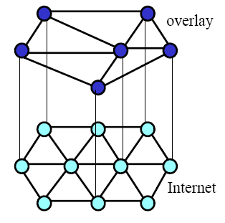
重叠网络
在现有网络体系结构上新加一层——overlay networks
  建立一个使用已有的Internet传输的虚拟网络
  Internet也曾经被部署为一个在电话网上的重叠网络
也被成为ALN
  Multicast (Application-Level).
  File storage and search
挑战
  如何创新和部署 at scale

Slide 88
重叠网络模型
Overlay Network
peer 1
peer 2
peer n
routing and
routing and
routing and
locating
locating
locating
algorithm
algorithm
algorithm
routing table
routing table
routing table
Data Storage
Data Storage
Data Storage
Data Cache
Data Cache
Data Cache
Internet: Supporting Netork
A Generic Topological Model of P2P Systems

Slide 89
非技术挑战
接受和使用
  每个Peer端依赖另一端提供服务，故必须存在大量可用的Peers提供服务
  Gnutella下载者多，上载者少
用户群分裂的危险
  个体一般只加入一个或少数几个P2P系统，因无更多资源同时支持多个系统
  每个新系统引入，必然分裂用户群，并危害所有其它P2P系统，Napster和即时消息都有这个问题
规模
  很多算法依赖用户的规模；需要知道每个本地Peer，但有很少的全局信息和知识
发布控制：版权，威胁传统服务

Slide 90
P2P的未来
P2P将变得更成熟
  增加交互性
  更多连接到因特网
  健壮的应软件
P2P是一重要的方法
  可扩展性对网络、系统和应用始终都是一个待解决的问题（全球、无线）
  世界总有不被连入的部分，需要Ad-hoc和非集中组
  系统组成和应用固有是P2P而须借助该解

Slide 91
思想方式
  根本原因是用对等互助模式替代目前服务和被服务模式
  在互助中提供规模性服务似乎矛盾，但实际生活中的确存在，如资助餐厅、自驾车旅游团，网络
  似乎不应该限制，而是在寻找其中的商机
  取系统边界的资源的优点
  支持用户间的直接交互
一种模式
  P2P并不是所有未来问题的解，有其强势和弱势
  一个实现的选择,应依据系统或环境的特性

Slide 92
对网络管理的影响
P2P流量对网络带宽的影响
  P2P音视频文件共享占50-60%流量(白天),晚上占90%
P2P成组连接方式对网管的影响
  网管如何识别和控制P2P流
  如何防止违反数字知识版权法规
  如何提供基于P2P的服务
  商业模式?
P2P与IPV6的充分结合

Slide 93
至少存在3个方面对未来有影响
  P2P算法：可能有很大的机会；世界变得越来越非集中化和连接化；需要P2P算法来克服可扩展、匿名和连接问题
  P2P应用：最有可能成功，如Napster
  P2P平台：可能广泛采用JXTA
自动计算8法则(类生物)
  知道自我
  构成自我
  优化自我
  治愈自我
  保护自我
  生长自我
  知道邻居
  帮助用户

Slide 94

主要参考文献
Peer-to-Peer Computing Dejan S.Milojicic,Vana Kalogeraki,Rajan Lu Kiran Nagaraja, Jim Pruyne,Bruno Richard,Sami Rolllions,Zhichen Xu, HP Laboratiories Palo Alto HPL-2002-57 March 8th,2002
请批评指正

